Slide 1

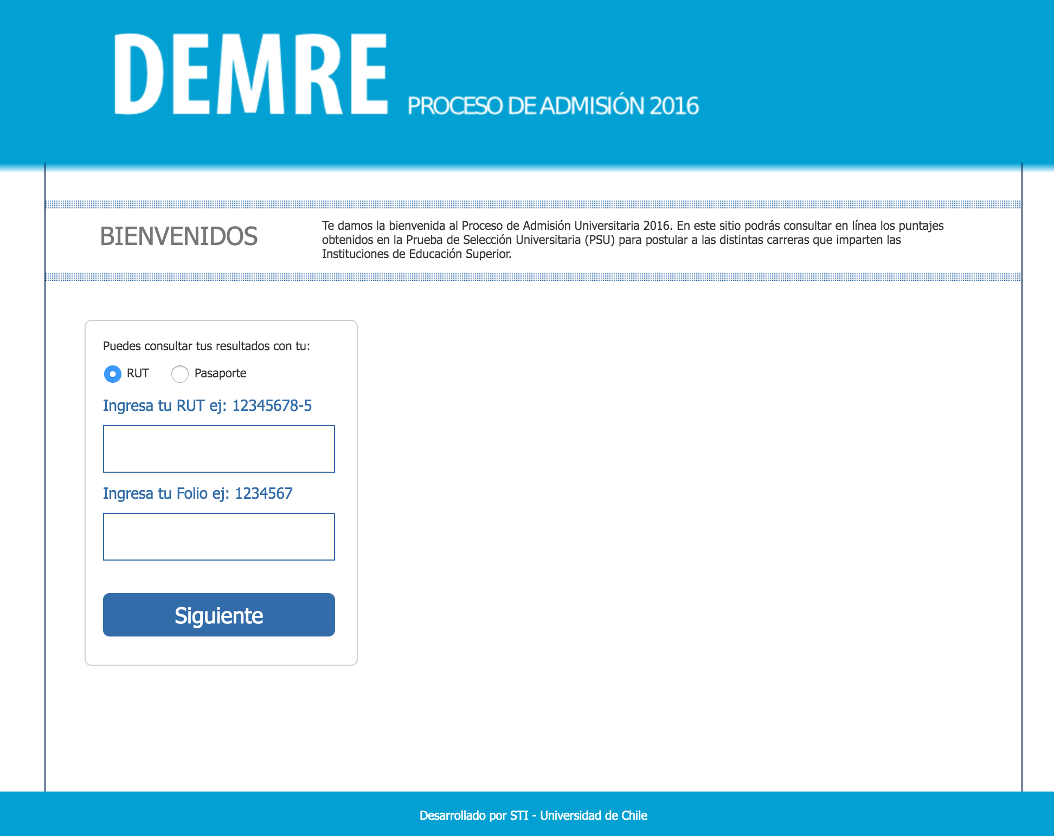
Solución de alta concurrencia para la PSU
Cliente: Universidad de Chile
Resumen:
Desde el año 2013 somos quienes apoyan a la Universidad de Chile y al DEMRE en la entrega de resultados y desde ese año no se han sufrido caídas en el sistema.
Solución:
Alta Concurrencia
Automatización
Desarrollo de software

Slide 2

Automatización de ambientes de desarrollo de AFP Habitat
Cliente: AFP Habitat
Resumen:
Redescubrimos para el cliente la forma en que su plataforma se instala y configura para así permitir a los equipos de desarrollo tener ambientes similares al de producción y mediante automatización permitir al área de ingeniería levantar en demanda ambientes y mantener estos en el tiempo.
Solución:
Automatización
Habilitación de Infraestructura flexible para automatización
Ingeniería de Sistemas

Slide 3
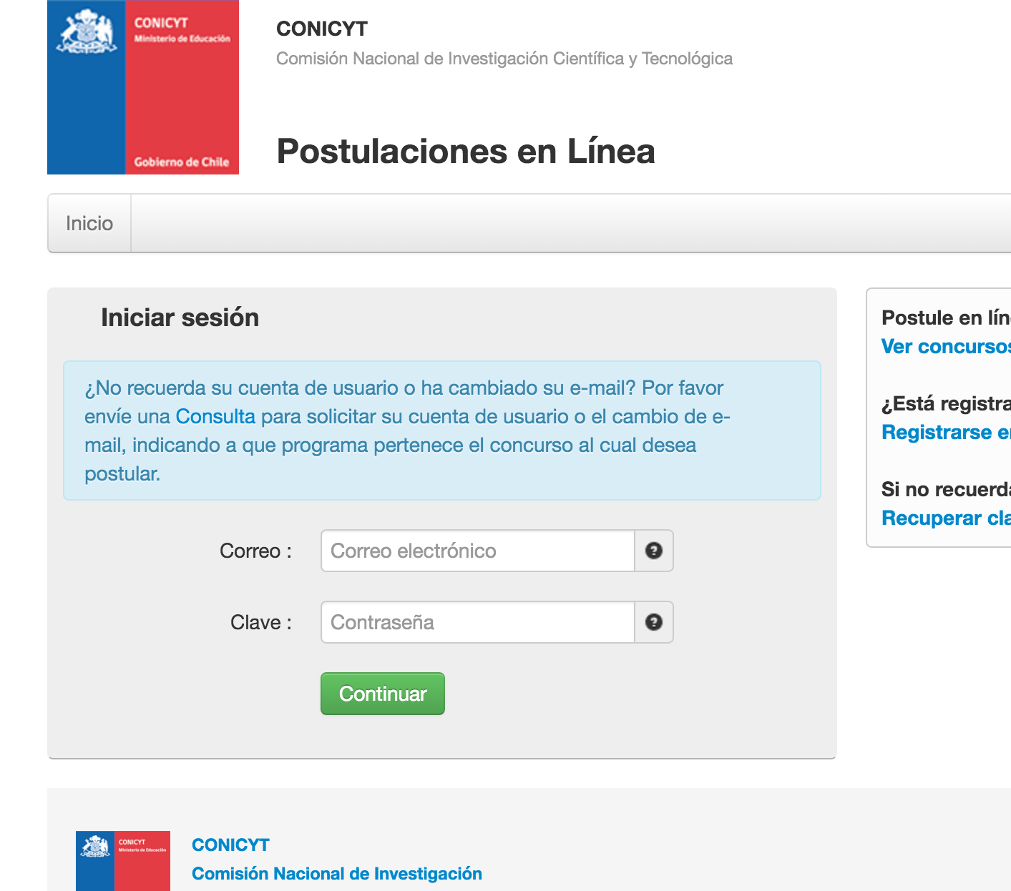
Reingeniería de la plataforma de postulaciones en línea de CONICYT
Cliente: CONICYT
Resumen:
Durante dos años diseñamos, construimos y operamos la que hoy es la plataforma de postulaciones en línea que permite a CONICYT soportar periodos de alta concurrencia y redefinimos la forma en que los concursos se definen permitiendo mayor flexibilidad en la petición de datos de cada postulación.
Solución:
Alta Concurrencia
Desarrollo de Software
Arquitectura de Software y Plataforma

Slide 4
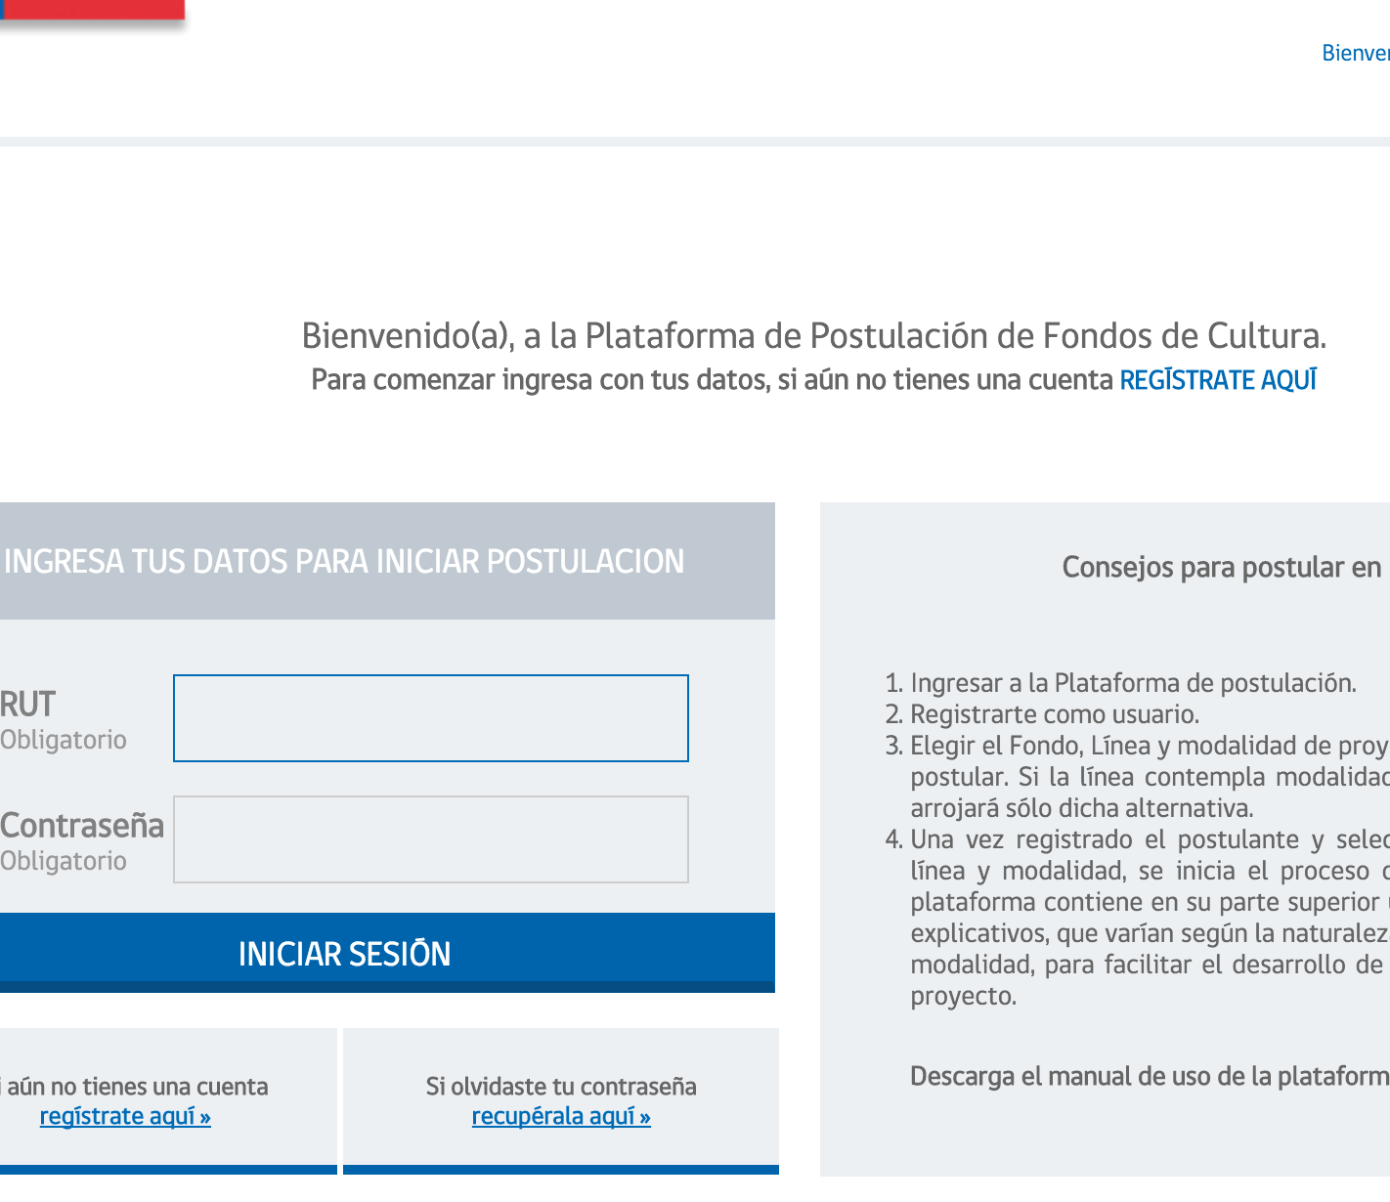
Solución de alta concurrencia para la plataforma de postulación de Fondos de Cultura
Cliente: Consejo Nacional de la Cultura y las Artes
Resumen:
Desde el año 2014 somos quienes sirven la plataforma desarrollada por el consejo, utilizando infraestructura en la nube (provista por Synaptic) la que administramos durante el periodos de alta carga, para ello hacemos uso de automatización que nos permite manejar los aumentos de carga variables del proceso de postulación todo esto acompañado de modernas técnicas de monitoreo de infraestructura y aplicación.
Solución:
Alta Concurrencia
Ingeniería de Sistemas
PaaS
Automatización
Monitoreo de Infraestructura y Aplicación

